Slide 1




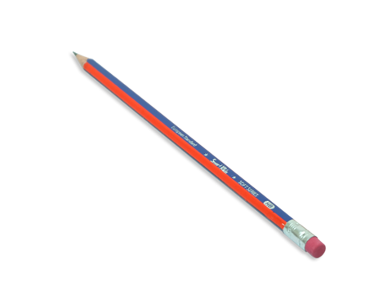
CHUẨN BỊ

Slide 2


Slide 3


TIẾNG VIỆT 3
Notes:
Tác giả bộ ppt Toán + TV2: Phan Thị Linh – Đà Nẵng
Sđt lh: 0916.604.268
+ Zalo: 0916.604.268
+ Facebook cá nhân: https://www.facebook.com/nhilinh.phan/
+ Nhóm chia sẻ tài liệu: https://www.facebook.com/groups/443096903751589
Hãy liên hệ chính chủ sản phẩm để được hỗ trợ và đồng hành trong suốt năm học nhé!

Slide 4


Slide 5

BÀI 16 NGÀY EM VÀO ĐỘI

Slide 6

Khởi động

Slide 7

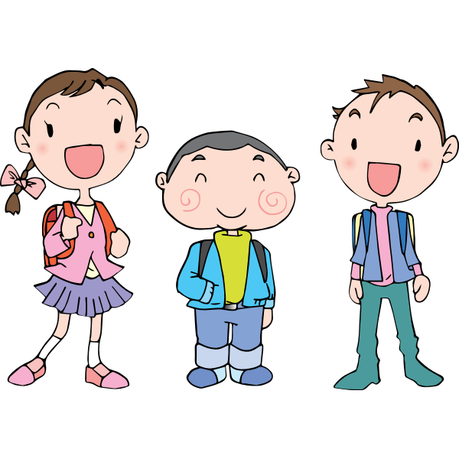
Cùng bạn trao đổi để trả lời câu hỏi: Theo em, các bạn học sinh cần phấn đấu như thế nào để được kết nạp vào Đội?
Notes:
Tác giả bộ ppt Toán + TV3: Phan Thị Linh – Đà Nẵng
Sđt lh: 0916.604.268
+ Zalo: 0916.604.268
+ Facebook cá nhân: https://www.facebook.com/nhilinh.phan/
+ Nhóm chia sẻ tài liệu: https://www.facebook.com/groups/443096903751589
Hãy liên hệ chính chủ sản phẩm để được hỗ trợ và đồng hành trong suốt năm học nhé!

Slide 8
ĐỌC VĂN BẢN
Notes:
Tác giả bộ ppt Toán + TV3: Phan Thị Linh – Đà Nẵng
Sđt lh: 0916.604.268
+ Zalo: 0916.604.268
+ Facebook cá nhân: https://www.facebook.com/nhilinh.phan/
+ Nhóm chia sẻ tài liệu: https://www.facebook.com/groups/443096903751589
Hãy liên hệ chính chủ sản phẩm để được hỗ trợ và đồng hành trong suốt năm học nhé!

Slide 9
NGÀY EM VÀO ĐỘI
Chị đã qua tuổi Đoàn
Em hôm nay vào Đội
Màu khăn đỏ dắt em
Bước qua thời thơ dại.
Nắng vườn trưa mênh mông
Bướm bay như lời hát
Con tàu là đất nước
Đưa ta tới bến xa.
Màu khăn tuổi thiếu niên
Suốt đời tươi thắm mãi
Như lời ru vời vợi
Chẳng bao giờ cách xa.
Những ngày chị đi qua
Những ngày em đang tới
Khao khát lại bắt đầu
Từ màu khăn đỏ chói.
(Xuân Quỳnh)
Này em, mở cửa ra
Một trời xanh vẫn đợi
Cánh buồm là tiếng gọi
Mặt biển và dòng sông.
Notes:
Tác giả bộ ppt Toán + TV3: Phan Thị Linh – Đà Nẵng
Sđt lh: 0916.604.268
+ Zalo: 0916.604.268
+ Facebook cá nhân: https://www.facebook.com/nhilinh.phan/
+ Nhóm chia sẻ tài liệu: https://www.facebook.com/groups/443096903751589
Hãy liên hệ chính chủ sản phẩm để được hỗ trợ và đồng hành trong suốt năm học nhé!

Slide 10

LẮNG NGHE ĐỌC MẪU
Học sinh theo dõi trong sách, phát hiện từ ngữ khó đọc, khó hiểu nhé!
Notes:
GV nên cho hs khai thác trong sách, hạn chế nhìn màn hình nhiều dễ hại mắt và dẫn đến HS thụ động khi khai thác văn bản trong SGK
GV cùng hs nhớ lại nhân vật đồng hành Hà và Nam qua từng năm học Tác giả bộ ppt Toán + TV2: Phan Thị Linh – Đà Nẵng
Sđt lh: 0916.604.268
+ Zalo: 0916.604.268
+ Facebook cá nhân: https://www.facebook.com/nhilinh.phan/
+ Nhóm chia sẻ tài liệu: https://www.facebook.com/groups/443096903751589
Hãy liên hệ chính chủ sản phẩm để được hỗ trợ và đồng hành trong suốt năm học nhé!

Slide 11
NGÀY EM VÀO ĐỘI
Chị đã qua tuổi Đoàn
Em hôm nay vào Đội
Màu khăn đỏ dắt em
Bước qua thời thơ dại.
Nắng vườn trưa mênh mông
Bướm bay như lời hát
Con tàu là đất nước
Đưa ta tới bến xa.
Màu khăn tuổi thiếu niên
Suốt đời tươi thắm mãi
Như lời ru vời vợi
Chẳng bao giờ cách xa.
Những ngày chị đi qua
Những ngày em đang tới
Khao khát lại bắt đầu
Từ màu khăn đỏ chói.
(Xuân Quỳnh)
Này em, mở cửa ra
Một trời xanh vẫn đợi
Cánh buồm là tiếng gọi
Mặt biển và dòng sông.
Notes:
Tìm từ khó hiểu, khó đọc
GV hỏi HS từ nào khó hiểu để GV giải thích luôn cho HS
Tác giả bộ ppt Toán + TV3: Phan Thị Linh – Đà Nẵng
Sđt lh: 0916.604.268
+ Zalo: 0916.604.268
+ Facebook cá nhân: https://www.facebook.com/nhilinh.phan/
+ Nhóm chia sẻ tài liệu: https://www.facebook.com/groups/443096903751589
Hãy liên hệ chính chủ sản phẩm để được hỗ trợ và đồng hành trong suốt năm học nhé!

Slide 12
vườn trưa
lời hát
mênh mông
đất nước
bến xa
Notes:
GV linh động thay đổi từ khó đọc theo vùng miền nhé!
GV cùng hs nhớ lại nhân vật đồng hành Hà và Nam qua từng năm học Tác giả bộ ppt Toán + TV2: Phan Thị Linh – Đà Nẵng
Sđt lh: 0916.604.268
+ Zalo: 0916.604.268
+ Facebook cá nhân: https://www.facebook.com/nhilinh.phan/
+ Nhóm chia sẻ tài liệu: https://www.facebook.com/groups/443096903751589
Hãy liên hệ chính chủ sản phẩm để được hỗ trợ và đồng hành trong suốt năm học nhé!

Slide 13
Lưu ý ngắt nhịp thơ
Chị đã qua tuổi Đoàn
Em hôm nay vào Đội
Nhịp 1/4
Nhịp 3/2
Màu khăn đỏ dắt em
Bước qua thời thơ dại.
Nhịp 2/3
Notes:
Nếu nhịp ngắt chưa phù hợp, thầy cô vui lòng sửa lại hộ em nhé Tác giả bộ ppt Toán + TV3: Phan Thị Linh – Đà Nẵng
Sđt lh: 0916.604.268
+ Zalo: 0916.604.268
+ Facebook cá nhân: https://www.facebook.com/nhilinh.phan/
+ Nhóm chia sẻ tài liệu: https://www.facebook.com/groups/443096903751589
Hãy liên hệ chính chủ sản phẩm để được hỗ trợ và đồng hành trong suốt năm học nhé!

Slide 14
NGÀY EM VÀO ĐỘI
Chị đã qua tuổi Đoàn
Em hôm nay vào Đội
Màu khăn đỏ dắt em
Bước qua thời thơ dại.
Nắng vườn trưa mênh mông
Bướm bay như lời hát
Con tàu là đất nước
Đưa ta tới bến xa.
Màu khăn tuổi thiếu niên
Suốt đời tươi thắm mãi
Như lời ru vời vợi
Chẳng bao giờ cách xa.
Những ngày chị đi qua
Những ngày em đang tới
Khao khát lại bắt đầu
Từ màu khăn đỏ chói.
(Xuân Quỳnh)
Này em, mở cửa ra
Một trời xanh vẫn đợi
Cánh buồm là tiếng gọi
Mặt biển và dòng sông.
Notes:
Bài thờ có 5 khổ thơ
Tác giả bộ ppt Toán + TV3: Phan Thị Linh – Đà Nẵng
Sđt lh: 0916.604.268
+ Zalo: 0916.604.268
+ Facebook cá nhân: https://www.facebook.com/nhilinh.phan/
+ Nhóm chia sẻ tài liệu: https://www.facebook.com/groups/443096903751589
Hãy liên hệ chính chủ sản phẩm để được hỗ trợ và đồng hành trong suốt năm học nhé!

Slide 15

Đọc nối tiếp theo nhóm
Học sinh làm việc nhóm 5, đọc 1 hoặc 2 lần.
Notes:
GV cùng hs nhớ lại nhân vật đồng hành Hà và Nam qua từng năm học Tác giả bộ ppt Toán + TV2: Phan Thị Linh – Đà Nẵng
Sđt lh: 0916.604.268
+ Zalo: 0916.604.268
+ Facebook cá nhân: https://www.facebook.com/nhilinh.phan/
+ Nhóm chia sẻ tài liệu: https://www.facebook.com/groups/443096903751589
Hãy liên hệ chính chủ sản phẩm để được hỗ trợ và đồng hành trong suốt năm học nhé!

Slide 16

Đọc nhóm đôi
2 học sinh đọc nối tiếp (lần lượt đọc từng khổ), đọc 1 – 2 lượt)
Notes:
Chia phần thì chính xác hơn là chia đoạn ạ
Tác giả bộ ppt Toán + TV2: Phan Thị Linh – Đà Nẵng
Sđt lh: 0916.604.268
+ Zalo: 0916.604.268
+ Facebook cá nhân: https://www.facebook.com/nhilinh.phan/
+ Nhóm chia sẻ tài liệu: https://www.facebook.com/groups/443096903751589
Hãy liên hệ chính chủ sản phẩm để được hỗ trợ và đồng hành trong suốt năm học nhé!

Slide 17

Đọc thầm cá nhân
Học sinh đọc thầm (đọc bằng mắt) toàn bài.

Slide 18

Đọc nối tiếp trước lớp
5 học sinh đọc nối tiếp trước lớp.
Notes:
GV nhận xét phần đọc của cả lớp
GV cùng hs nhớ lại nhân vật đồng hành Hà và Nam qua từng năm học Tác giả bộ ppt Toán + TV2: Phan Thị Linh – Đà Nẵng
Sđt lh: 0916.604.268
+ Zalo: 0916.604.268
+ Facebook cá nhân: https://www.facebook.com/nhilinh.phan/
+ Nhóm chia sẻ tài liệu: https://www.facebook.com/groups/443096903751589
Hãy liên hệ chính chủ sản phẩm để được hỗ trợ và đồng hành trong suốt năm học nhé!

Slide 19

TRẢ LỜI CÂU HỎI
Notes:
Tác giả bộ ppt Toán + TV2: Phan Thị Linh – Đà Nẵng
Sđt lh: 0916.604.268
+ Zalo: 0916.604.268
+ Facebook cá nhân: https://www.facebook.com/nhilinh.phan/
+ Nhóm chia sẻ tài liệu: https://www.facebook.com/groups/443096903751589
Hãy liên hệ chính chủ sản phẩm để được hỗ trợ và đồng hành trong suốt năm học nhé!

Slide 20
NGÀY EM VÀO ĐỘI
Chị đã qua tuổi Đoàn
Em hôm nay vào Đội
Màu khăn đỏ dắt em
Bước qua thời thơ dại.
Nắng vườn trưa mênh mông
Bướm bay như lời hát
Con tàu là đất nước
Đưa ta tới bến xa.
Màu khăn tuổi thiếu niên
Suốt đời tươi thắm mãi
Như lời ru vời vợi
Chẳng bao giờ cách xa.
Những ngày chị đi qua
Những ngày em đang tới
Khao khát lại bắt đầu
Từ màu khăn đỏ chói.
(Xuân Quỳnh)
Này em, mở cửa ra
Một trời xanh vẫn đợi
Cánh buồm là tiếng gọi
Mặt biển và dòng sông.
Notes:
Tác giả bộ ppt Toán + TV3: Phan Thị Linh – Đà Nẵng
Sđt lh: 0916.604.268
+ Zalo: 0916.604.268
+ Facebook cá nhân: https://www.facebook.com/nhilinh.phan/
+ Nhóm chia sẻ tài liệu: https://www.facebook.com/groups/443096903751589
Hãy liên hệ chính chủ sản phẩm để được hỗ trợ và đồng hành trong suốt năm học nhé!

Slide 21
1. Người chị muốn nói gì với em của mình qua 2 dòng thơ “Màu khăn đỏ dắt em/Bước qua thời thơ dại.”? Chọn câu trả lời hoặc nêu ý kiến của em?
a. Đeo khăn quàng đỏ sẽ giúp em khôn lớn.
b. Em sẽ trưởng thành hơn khi được kết nạp vào Đội.
c. Chiếc khăn quàng đỏ đưa em tới những thành công.
Notes:
Tác giả bộ ppt Toán + TV2: Phan Thị Linh – Đà Nẵng
Sđt lh: 0916.604.268
+ Zalo: 0916.604.268
+ Facebook cá nhân: https://www.facebook.com/nhilinh.phan/
+ Nhóm chia sẻ tài liệu: https://www.facebook.com/groups/443096903751589
Hãy liên hệ chính chủ sản phẩm để được hỗ trợ và đồng hành trong suốt năm học nhé!

Slide 22
2. Chi tiết nào cho thấy chiếc khăn quàng đỏ gắn bó thân thương với người đội viên?
Chi tiết nào cho thấy chiếc khăn quàng đỏ gắn bó thân thương với người đội viên là:
Màu khăn tuổi thiếu niên
Suốt đời tươi thắm mãi
Như lời ru vời vợi
Chẳng bao giờ cách xa.
Notes:
GV cùng hs nhớ lại nhân vật đồng hành Hà và Nam qua từng năm học Tác giả bộ ppt Toán + TV2: Phan Thị Linh – Đà Nẵng
Sđt lh: 0916.604.268
+ Zalo: 0916.604.268
+ Facebook cá nhân: https://www.facebook.com/nhilinh.phan/
+ Nhóm chia sẻ tài liệu: https://www.facebook.com/groups/443096903751589
Hãy liên hệ chính chủ sản phẩm để được hỗ trợ và đồng hành trong suốt năm học nhé!

Slide 23
3. Người chị đã chia sẻ với em niềm vui, mơ ước của người đội viên qua hình ảnh nào?
Này em, mở cửa ra
Một trời xanh vẫn đợi
Cánh buồm là tiếng gọi
Mặt biển và dòng sông.
Nắng vườn trưa mênh mông
Bướm bay như lời hát
Con tàu là đất nước
Đưa ta tới bến xa.
Notes:
GV đọc thêm SGV để giải thích thêm cho HS
Tác giả bộ ppt Toán + TV2: Phan Thị Linh – Đà Nẵng
Sđt lh: 0916.604.268
+ Zalo: 0916.604.268
+ Facebook cá nhân: https://www.facebook.com/nhilinh.phan/
+ Nhóm chia sẻ tài liệu: https://www.facebook.com/groups/443096903751589
Hãy liên hệ chính chủ sản phẩm để được hỗ trợ và đồng hành trong suốt năm học nhé!

Slide 24

4. Theo em, bạn nhỏ cảm nhận được điều gì qua lời nhắn nhủ của chị ở khổ thơ cuối?
Người em cảm nhận được niềm vui, niềm xúc động của chị khi em mình được kết nạp vào Đội.
Notes:
HS có thể nêu thêm cảm nhận của mình
Tác giả bộ ppt Toán + TV2: Phan Thị Linh – Đà Nẵng
Sđt lh: 0916.604.268
+ Zalo: 0916.604.268
+ Facebook cá nhân: https://www.facebook.com/nhilinh.phan/
+ Nhóm chia sẻ tài liệu: https://www.facebook.com/groups/443096903751589
Hãy liên hệ chính chủ sản phẩm để được hỗ trợ và đồng hành trong suốt năm học nhé!

Slide 25
Học thuộc lòng khổ thơ 2, 3, 4.
NGÀY EM VÀO ĐỘI
Màu khăn tuổi thiếu niên
Suốt đời tươi thắm mãi
Như lời ru vời vợi
Chẳng bao giờ cách xa.
Nắng vườn trưa mênh mông
Bướm bay như lời hát
Con tàu là đất nước
Đưa ta tới bến xa.
Này em, mở cửa ra
Một trời xanh vẫn đợi
Cánh buồm là tiếng gọi
Mặt biển và dòng sông.
Notes:
Tác giả bộ ppt Toán + TV3: Phan Thị Linh – Đà Nẵng
Sđt lh: 0916.604.268
+ Zalo: 0916.604.268
+ Facebook cá nhân: https://www.facebook.com/nhilinh.phan/
+ Nhóm chia sẻ tài liệu: https://www.facebook.com/groups/443096903751589
Hãy liên hệ chính chủ sản phẩm để được hỗ trợ và đồng hành trong suốt năm học nhé!

Slide 26
Em hãy chia sẻ về nội dung của bài thơ.
Bài thơ là niềm vui, sự đồng cảm của người chị khi biết tin em của mình được vào Đội.

Slide 27
LẮNG NGHE
ĐỌC DIỄN CẢM
Học sinh nghe giáo viên hoặc một bạn trong lớp đọc diễn cảm.
Notes:
GV nên cho hs khai thác trong sách, hạn chế nhìn màn hình nhiều dễ hại mắt và dẫn đến HS thụ động khi khai thác văn bản trong SGK

Slide 28
LẮNG NGHE CÁC BẠN
ĐỌC NỐI TIẾP
Học sinh các bạn đọc nối tiếp, theo dõi và đọc thầm toàn bài.
Notes:
GV nên cho hs khai thác trong sách, hạn chế nhìn màn hình nhiều dễ hại mắt và dẫn đến HS thụ động khi khai thác văn bản trong SGK

Slide 29
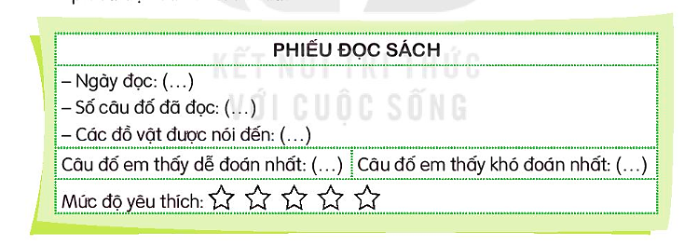
ĐỌC MỞ RỘNG
1. Đọc các câu đố về đồ dùng học tập hoặc những đồ vật khác ở trường, viết phiếu đọc sách theo mẫu.
Notes:
Phần này GV tổ chức khoảng nửa tiết

Slide 30

2. Chia sẻ với bạn các câu đố em vừa tìm được và cùng bạn giải các câu đố đó.
Notes:
Phần này GV tổ chức khoảng nửa tiết

Slide 31

VẬN DỤNG
MỞ RỘNG

Slide 32


Trẻ em từ mấy tuổi
có thể vào Đội?
A. 8 tuổi
B. 10 tuổi
C. 9 tuổi
Notes:
9-14 tuổi là tuổi đội
Tác giả bộ ppt Toán + TV3: Phan Thị Linh – Đà Nẵng
Sđt lh: 0916.604.268
+ Zalo: 0916.604.268
+ Facebook cá nhân: https://www.facebook.com/nhilinh.phan/
+ Nhóm chia sẻ tài liệu: https://www.facebook.com/groups/443096903751589
Hãy liên hệ chính chủ sản phẩm để được hỗ trợ và đồng hành trong suốt năm học nhé!

Slide 33
Từ ngữ nào thể hiện tâm trạng của người chị khi biết tin em được vào Đội?
A. lo lắng
B. vui mừng
C. thất vọng
Notes:
Tác giả bộ ppt Toán + TV3: Phan Thị Linh – Đà Nẵng
Sđt lh: 0916.604.268
+ Zalo: 0916.604.268
+ Facebook cá nhân: https://www.facebook.com/nhilinh.phan/
+ Nhóm chia sẻ tài liệu: https://www.facebook.com/groups/443096903751589
Hãy liên hệ chính chủ sản phẩm để được hỗ trợ và đồng hành trong suốt năm học nhé!

Slide 34
Dặn dò

